Slide 1
五加行-皈依
2020-10

Slide 2
金刚上师与灌顶复习
一，为什么要择师
只有为了众生的解脱而行利益众生的事业，才是我们要走的正确的菩提之路。只有具格的人引导，才能走上菩提道。
二，做大乘上师的条件
1)有无造作的菩提心
2)或多或少地精通显密教理

Slide 3
三，做金刚上师的条件
1)三戒（别解脱戒、菩萨戒、密乘戒）清净
2)广闻佛法
3)有大悲心
4)精通显密仪轨
5)要证悟
6)懂得四摄法
四，做小乘上师的条件
1)戒律清净
2)精通戒律
3)非常关照他的学法弟子

Slide 4
五，什么是灌顶?
灌顶就是一个高层次的受戒。
六，灌顶考虑的三个因素
1)灌顶者是否具备金刚上师的条件
2)受灌者是否有接受灌顶的资格
3)金刚上师灌顶时的方法是否正确
七，灌顶所要具备的条件——二因四缘
1)相应因
2)俱有因
3)因缘
4)增长缘
5)所缘缘
6)无间缘

Slide 5
五加行学修说明——皈依
一、皈依学修需要具备哪些条件
皈依是五加行的第一个修法，进入五加行的学修条件是：圆满前三册教材的学习，四外加行自修量100%完成，学修出勤率达到70%。
二、学修流程和《开显解脱道》的念诵方法
请参见“四外加行”学修说明。
三、皈依修法的考勤要求
皈依修法的学修与自修不能少于4个月，约17周完成。

Slide 6
四、皈依修法的自修要求
1.自修数量：坐上如法完成11万遍的皈依偈念诵。
2.完成时间：4个月完成，建议每天1小时。
3.皈依偈（了解汉语意思，念诵藏文音译）
那葵内色那卡刚瓦耶 安住虚空遍满虚空者
喇嘛耶丹堪竹措南当 上师本尊空行诸会众
桑吉秋当帕波给登拉 诸佛正法以及圣众前
达当桌折给贝嘉色 我与六道众生敬皈依

Slide 7
五、所用资料
1.必修资料：视频-慧灯禅修课（21~23）+《大圆满前行引导文》
2.皈依境：附后
3.辅助参考资料：《前行备忘录》
备注：必修资料在学修时学习，辅助参考资料是自学内容，不在学修时学习。

Slide 8
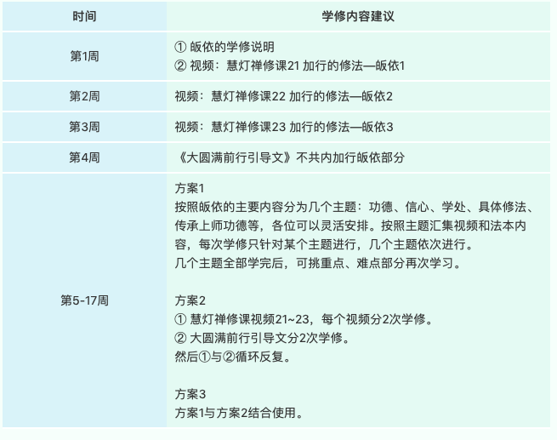
六、皈依修法的学修安排具体建议

Slide 9
七、提前为五加行其他修法所做准备工作
五加行的后四个修法中，金刚萨埵修法、上师瑜伽修法，需获得灌顶后方可修行。

Slide 10
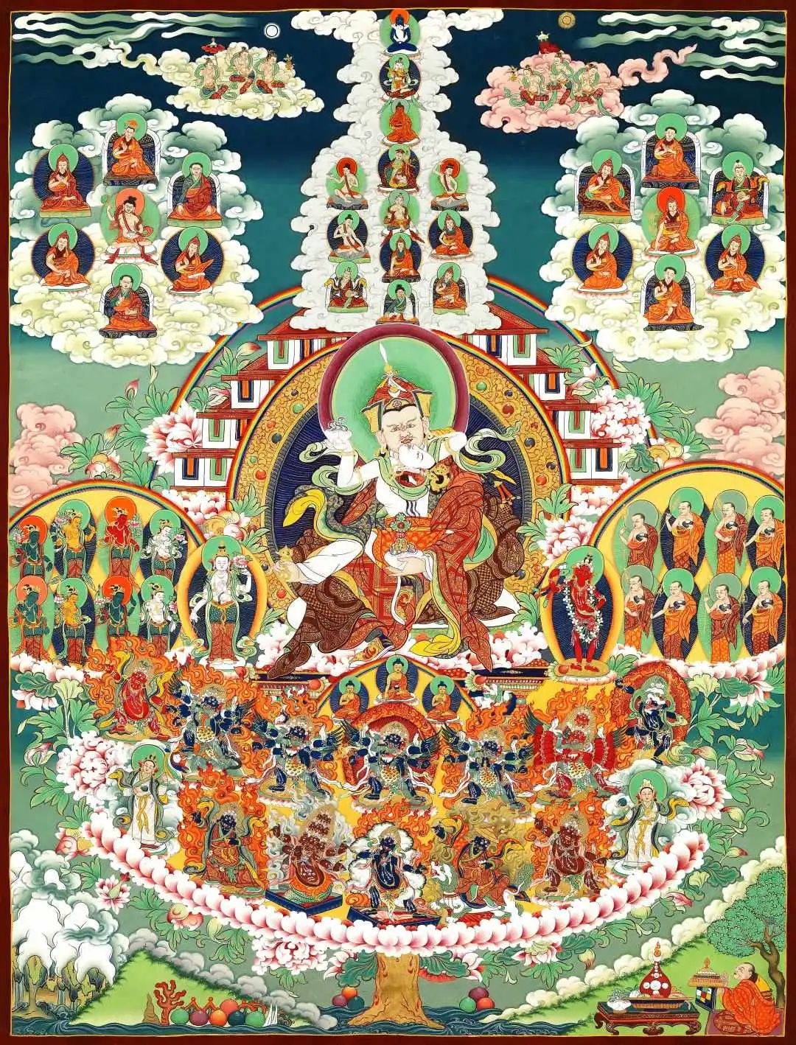
皈依境全图

Slide 11
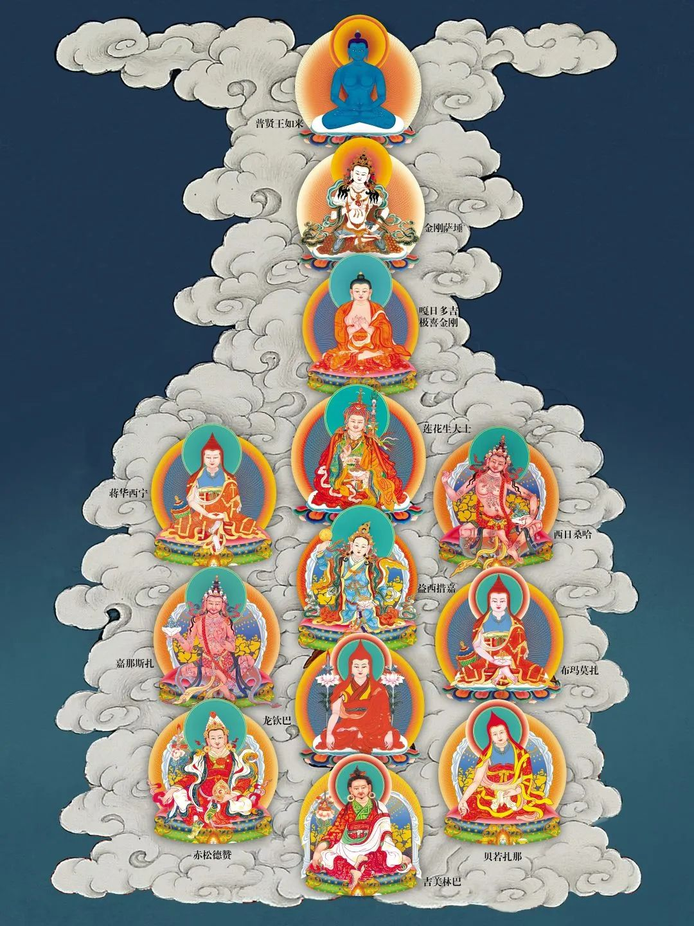
皈依境局部图1

Slide 12
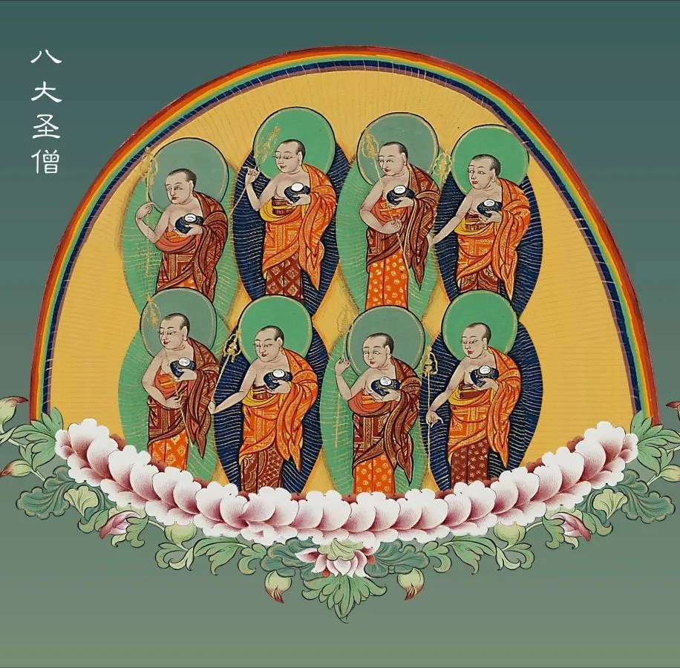
皈依境局部图2

Slide 13
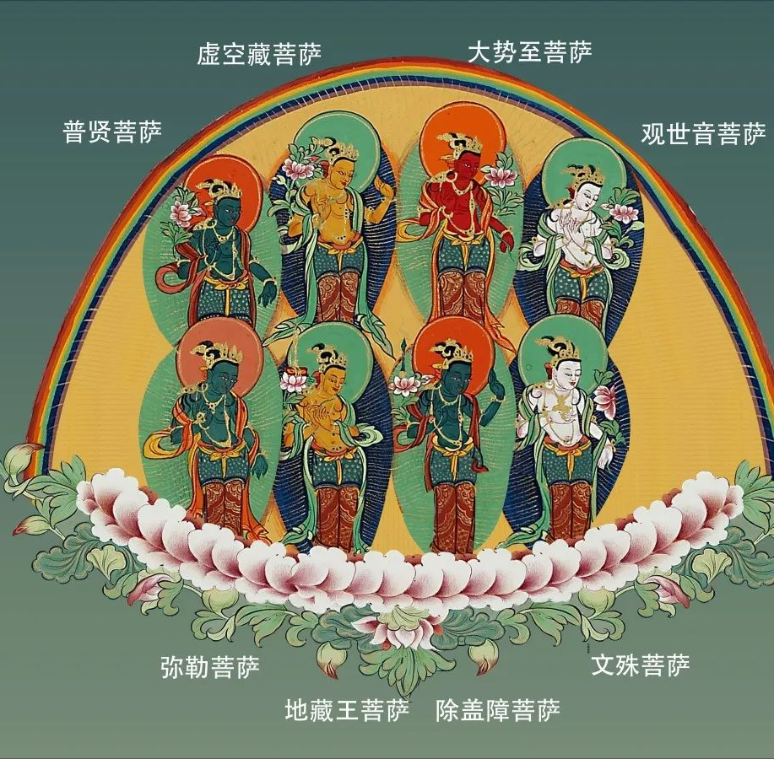
皈依境局部图3

Slide 14
皈依（一）
一，什么是皈依
皈依就是皈投、投奔、投靠
二，皈依最重要的前提、基本条件
对三宝的信任和坚定不移的信心
信心的来源: 闻思修
最上等的信心来自于修行。通过修行亲自体会到信心，只有这样的信心才不容易动摇。

Slide 15
三，两种不同的信心信任
1)迷信——盲目的相信，只是别人说，自己没有思考。
2)智信——通过闻思的观察和智慧产生的信心和信任
——清净信
看到三宝、佛像、佛塔特别开心，就像小孩看到母亲一样特别开心
除了信任还有情感。世俗不清净的烦恼全部消失。
——欲乐信
听到佛法的境界，觉得特别殊胜、非常好，我也一定要做到，有这
样的想法。

Slide 16
——胜解信
坚定不移地相信、信赖，特别相信。
——不退转信
遇到任何事情都不退转，不会因为其它的客观因素主观观念发生变化。对大乘佛教而言，一地以上的菩萨和通过闻思修获得的信心不会退转
四，信心为什么这样重要?
开悟靠的是上师的加持，而加持靠的是信心。依靠文字只能增加知识而不能使我们开悟。闻思帮助我们产生信心，靠闻思对佛法有深入的了解从而产生信心。只有对上师、大乘佛法产生清净信、欲乐信、胜解信和不退转信，才能得到加持，才能证悟。

Slide 17
五，为什么要皈依?如何皈依?
皈依的核心: 投靠、投奔。我们深深地体会到轮回非常痛苦，但是靠我们自己的力量无法走出轮回获得解脱。鬼、神、日、月、山、树、湖河也帮不到我们，只能依靠佛法僧三宝，因为佛的内在境界是无限的慈悲和智慧，所以我们投靠的是无缘大悲和智慧，唯一能让我们解脱的就是慈悲和智慧。大乘佛教不堕两边，不堕轮回不堕涅槃，超越轮回而不离轮回。无缘大悲帮助我们断除自私，带我们走出小乘、走出寂静、不堕涅槃；智慧帮助我们去除无明，不堕轮回。皈依时下定决心要得到佛的智慧，要有欲乐信，达到佛的境界，这是皈依的基础。内心要有投奔、投靠的心，所有的观想、念诵都是为了心里的投靠。

Slide 18
思考题
1)皈依的前提条件是什么?
2)为什么信心那么重要?
3)我们应该具备怎样的信心?
4)为什么只能皈依佛法僧三宝?
5)谈谈您增强信心的方法和体会。

